Slide 1
Presentatie Stage
Van Genechten Packaging – Imas NV
Door Iljas Leys

Slide 2
Inhoud
Wie ben ik
Wat doet Van Genechten Packaging
Training
Mijn taken
Integratie in het team
Reflectie en groei
Ben ik klaar voor het werkveld

Slide 3
Inhoud
Wie ben ik
Wat doet Van Genechten Packaging
Training
Mijn taken
Integratie in het team
Reflectie en groei
Ben ik klaar voor het werkveld

Slide 4





Wie ben ik
Graduaat programmeren
Muziek
Iljas Leys
Films
Geboren programmeur
Notes:
Iljas Leys
Graduaat programmeren
Muziek → jeugdfanfare Kasterlee
Altijd al geïnteresseerd geweest in programmeren

Slide 5
Inhoud
Wie ben ik
Wat doet Van Genechten Packaging
Training
Mijn taken
Integratie in het team
Reflectie en groei
Ben ik klaar voor het werkveld

Slide 6
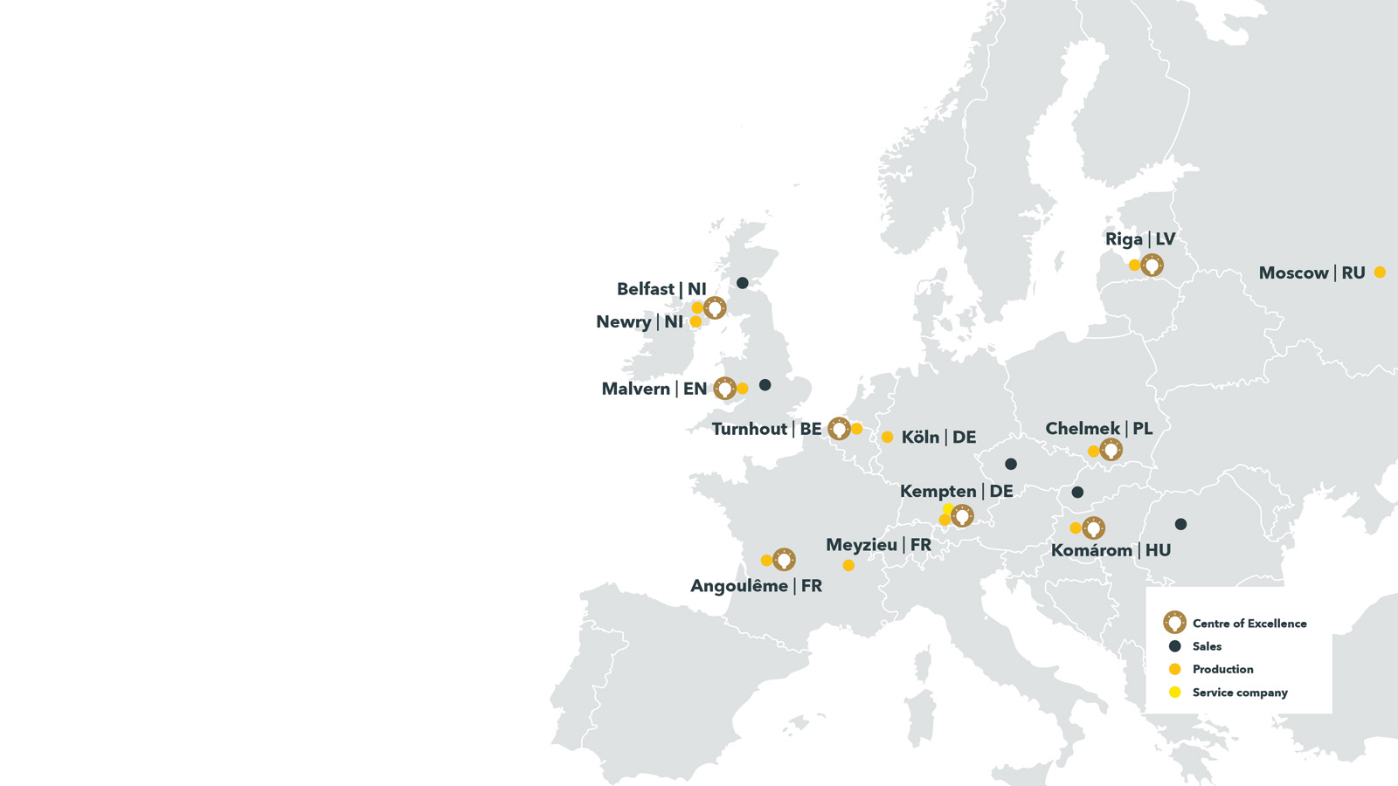

+ 1,700 werknemers
12 converting plants and 1 extrusion site 1 rigid boxes design & production center
net sales of over € 450 M.

Slide 7
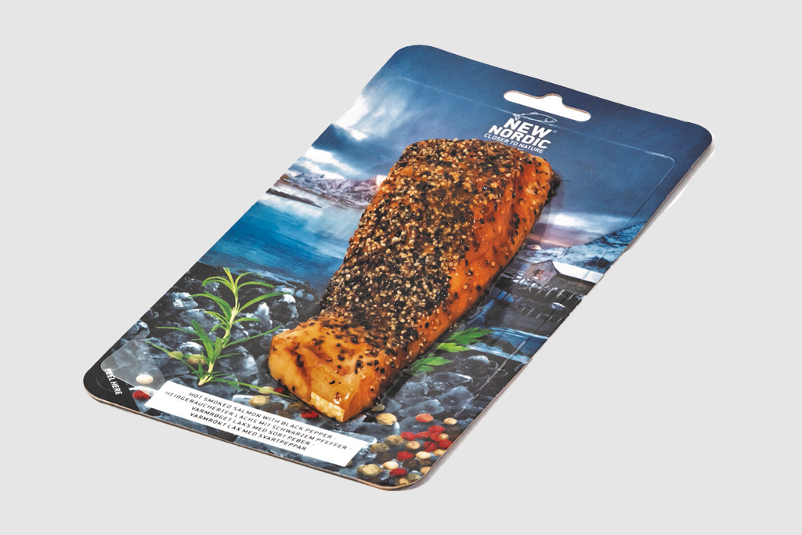
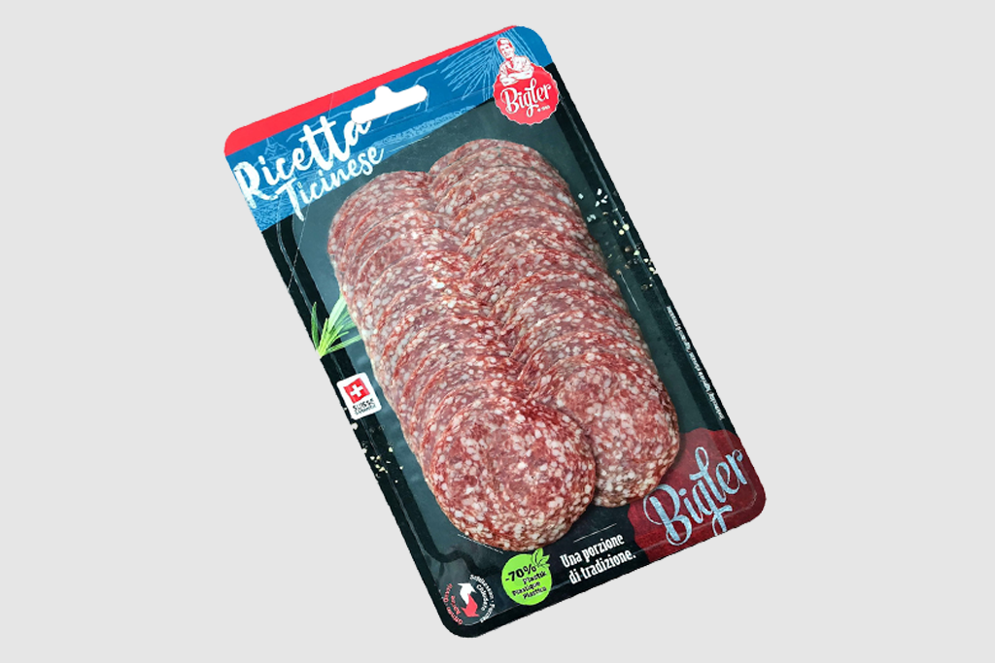
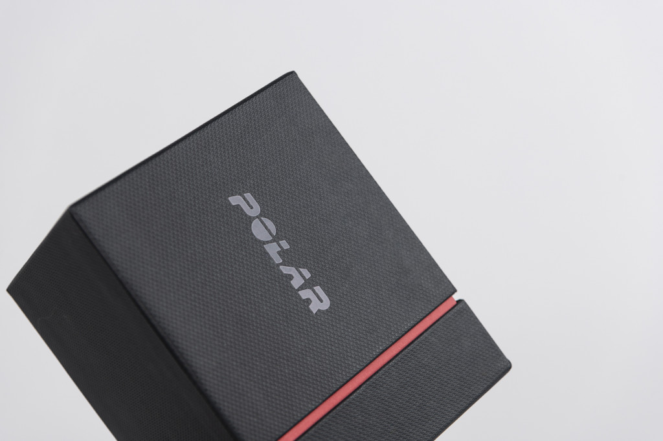

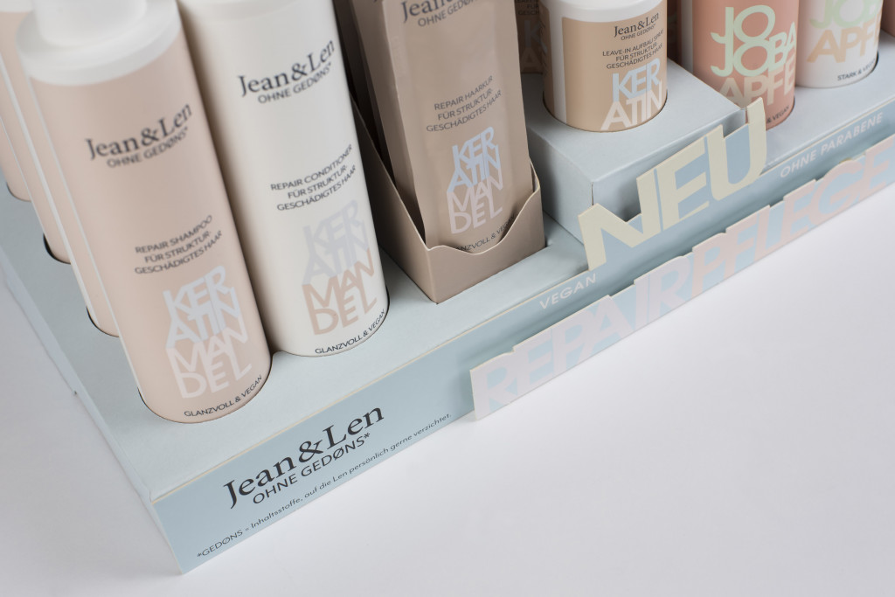

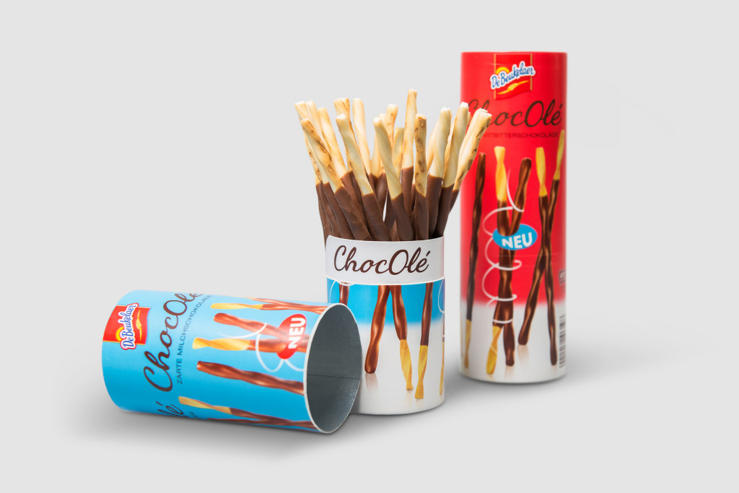

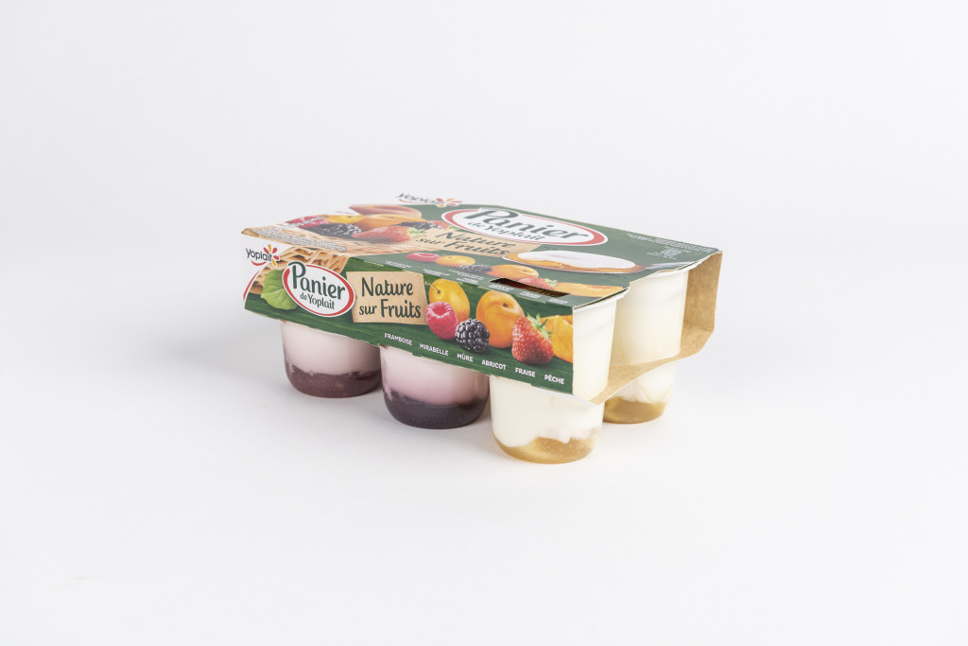
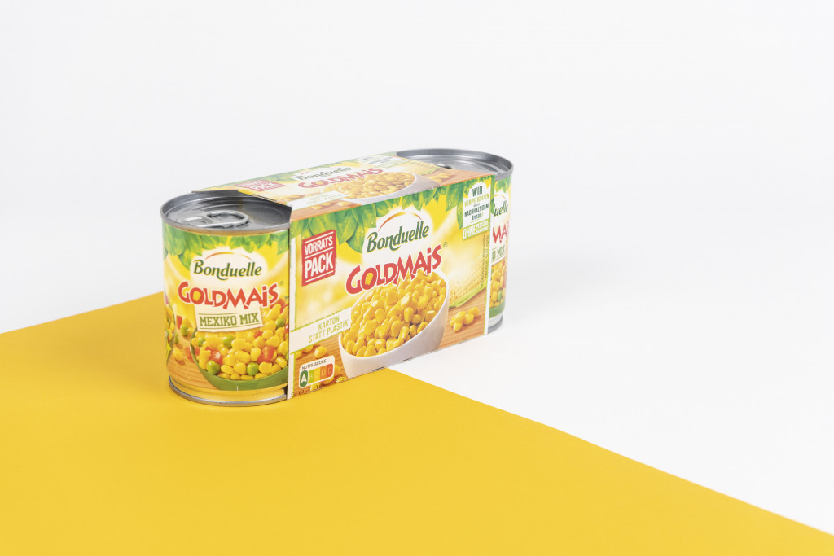
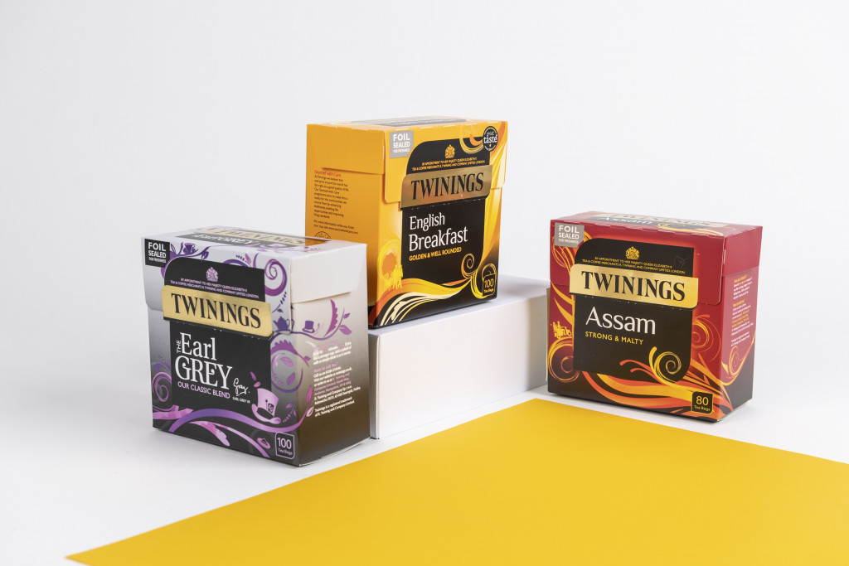
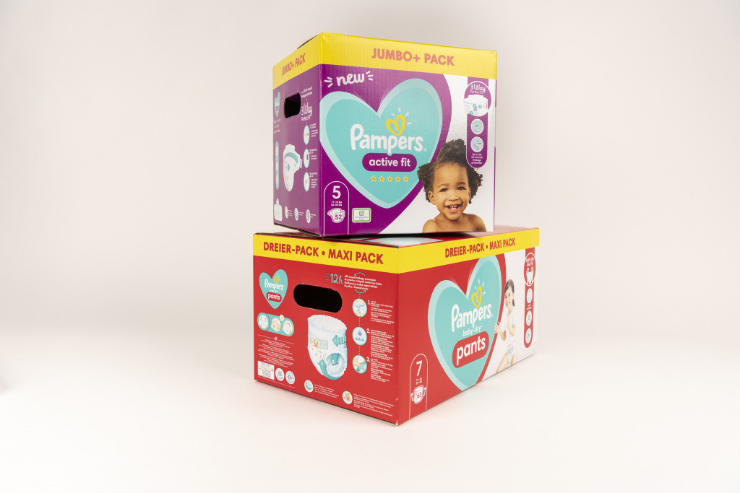
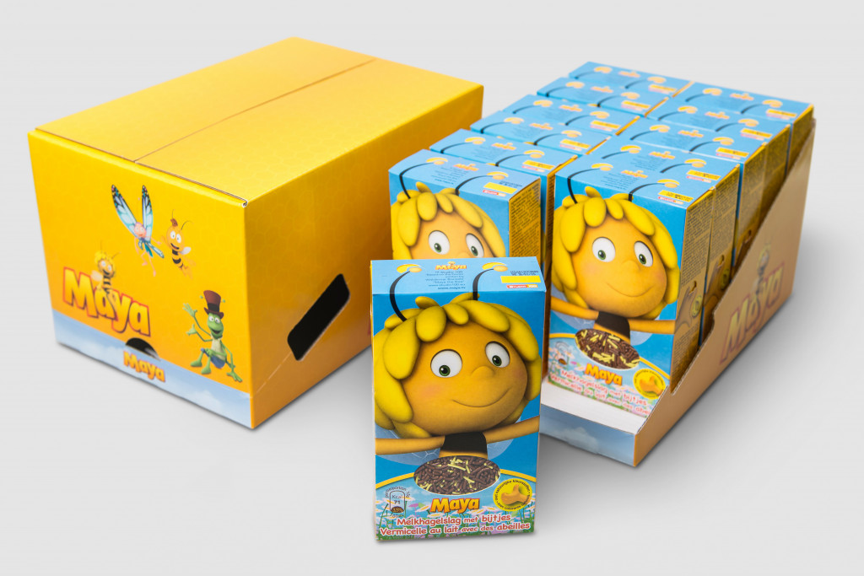
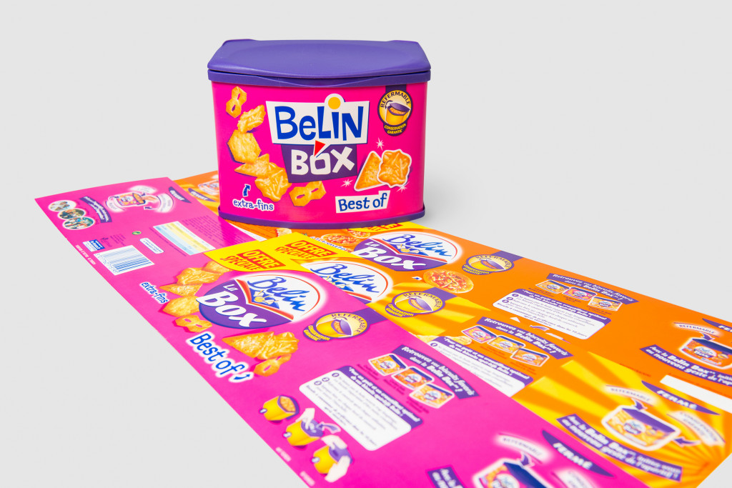
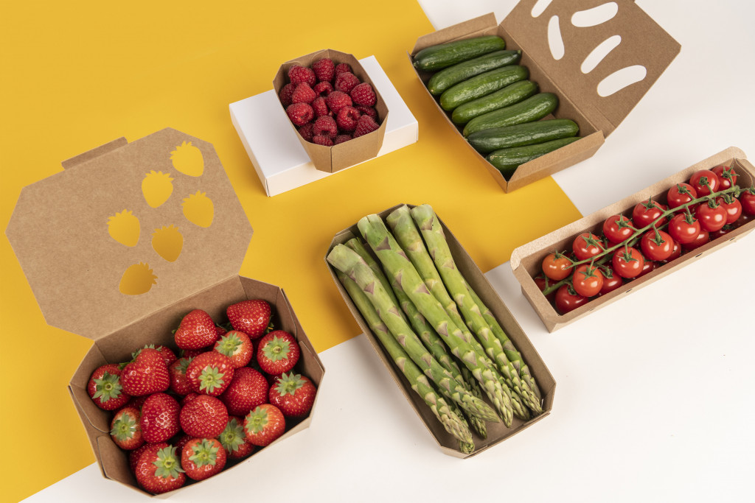
Van Genechten Packaging
Notes:
Veel verschillende soorten verpakkingen

Slide 8
Inhoud
Wie ben ik
Wat doet Van Genechten Packaging
Training
Mijn taken
Integratie in het team
Reflectie en groei
Ben ik klaar voor het werkveld

Slide 9

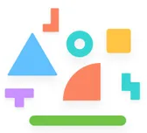

Training
Component
Library
Notes:
2 weken
JavaScript
Online via Udemy
Component library
Documenteren

Slide 10
Inhoud
Wie ben ik
Wat doet Van Genechten Packaging
Training
Mijn taken
Integratie in het team
Reflectie en groei
Ben ik klaar voor het werkveld

Slide 11
Gebruiken bestaande componenten
Oude applicatie
Nieuwe
applicatie
Nieuwe
Componenten library
Aanpassen componenten
Testing

Slide 12
Gebruiken bestaande componenten
Oude applicatie
Nieuwe
applicatie
Nieuwe
Componenten library
Aanpassen componenten
Testing
Notes:
Slechte user experience
Popup over popup
Eén record aanpassen
= 100 input velden
Heeft geen moderne look
Nieuwe applicatie:
Goede user experience
Toont enkel wat nodig is
Moderne look
Geen installatie
Voordelen van React framework

Slide 13
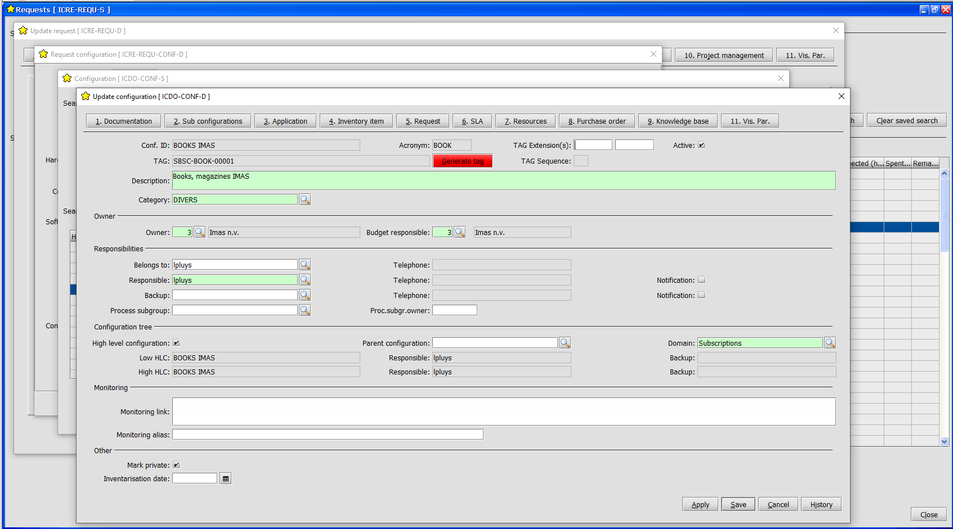
Notes:
User experience is niet up to date met de verwachtingen van nu
Popup over popup
Eén record aanpassen
= 100 input velden
Heeft geen moderne look
Nieuwe applicatie:
Goede user experience
Toont enkel wat nodig is
Moderne look
Geen installatie
Voordelen van React framework

Slide 14
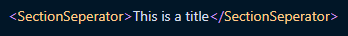
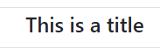
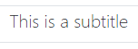
Gebruiken bestaande componenten
Oude applicatie
Nieuwe
applicatie
Nieuwe
Componenten library
Aanpassen componenten
Testing
Notes:
Nog niet veel geïmplementeerd applicaties
Noden aan meer functionaliteit
Meer componenten
Meer standaardisatie
Toevoegen documentatie
Kennis maken met componenten
Alles is een component
Herbruikbaar
Onderhoudbaar
Standaardisatie
Centralisatie
→ Tussen verschillende projecten

Slide 15
Gebruiken bestaande componenten
Oude applicatie
Nieuwe
applicatie
Nieuwe
Componenten library
Aanpassen componenten
- Wat
- Waarom
Testing
Notes:
Hergebruiken componenten tussen projecten
Documentatie bijhouden componenten
Componenten kunnen bekijken → compositions
Maken / aanpassen componenten

Slide 16
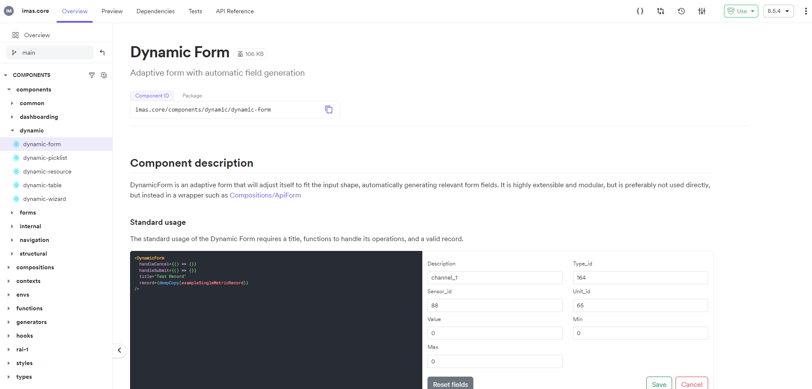
Notes:
Tool voor componenten library te beheren
Slack channel met community van bit
Uitstekend voor documentatie
Nice to haves
Live code editor
Versiebeheer
→ Uitstekend qua functionaliteit
Nadelen:
Leercurve (eigen commando's, procedures)
Buggy
Resource intensive → trage development
→ Kost enorm veel tijd om te gebruiken
Maakt development niet makkelijker
“bit is geweldig wanneer het werkt”, maar het werkt bijna nooit

Slide 17
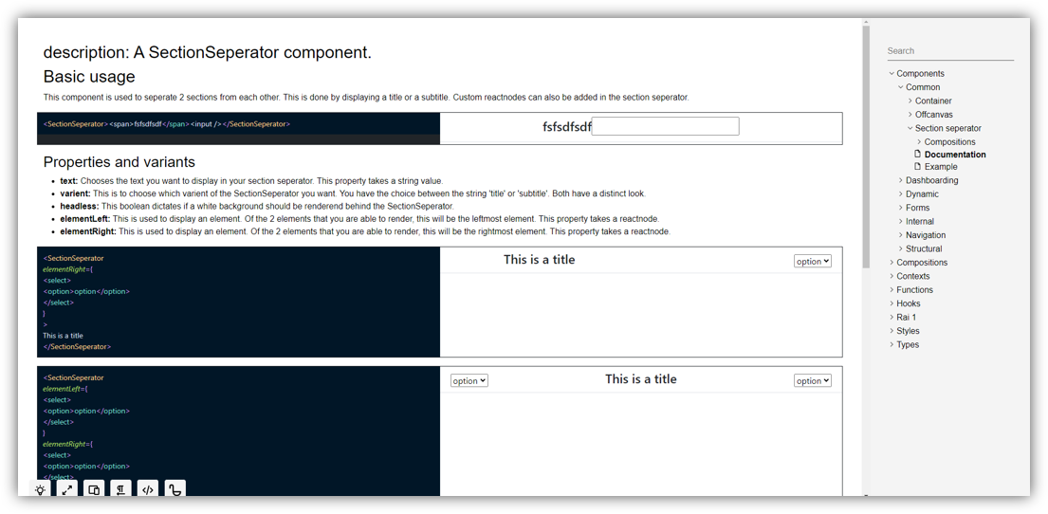
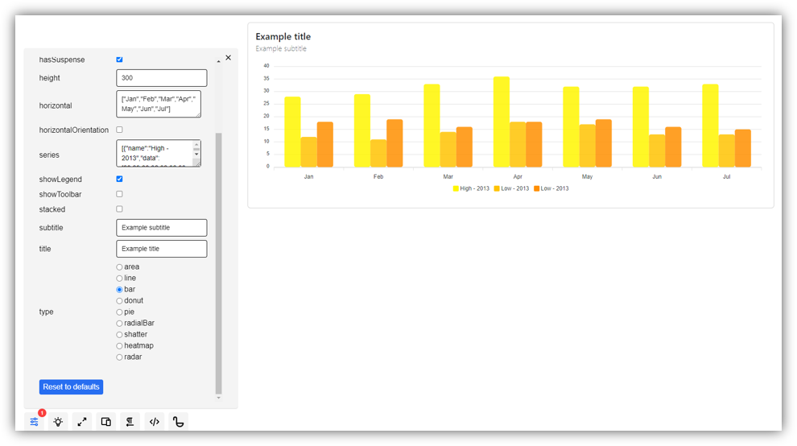
Notes:
Gefocust op performance
Gebaseerd op industry
standard storybook
Vrijheid in uiterlijk en functionaliteit
development pagina
Geen bloat
Nadeel:
Minder gefocust op documentatie
Migration:
Als eerste het platform getest
Documentatie omgezet
Interactieve voorbeelden gemaakt
Live code editor geïmplemeerd

Slide 18
Gebruiken bestaande componenten
Oude applicatie
Nieuwe
applicatie
Nieuwe
Componenten library
Aanpassen componenten
- Uitslag
Testing
Notes:
Veel betere tool voor development
Performance
Simpeler → veel minder problemen, maar doet wat nodig, en enorm veel vrijheid

Slide 19
Gebruiken bestaande componenten
Oude applicatie
Nieuwe
applicatie
Nieuwe
Componenten library
Aanpassen componenten
Testing
Notes:
Bijna geen testing componenten
Componenten blijven werken
Blijft in specification
Betrouwbaarheid, minder bugs
Geholpen schrijven tests componenten
Vitest (jest)

Slide 20
Notes:
Zelf pagina gemaakt voor het zien van de resultaten van de testen
Wordt automatisch geüpdate bij elke deployment

Slide 21
Gebruiken bestaande componenten
Oude applicatie
Nieuwe
applicatie
Nieuwe
Componenten library
Aanpassen componenten
Testing

Slide 22
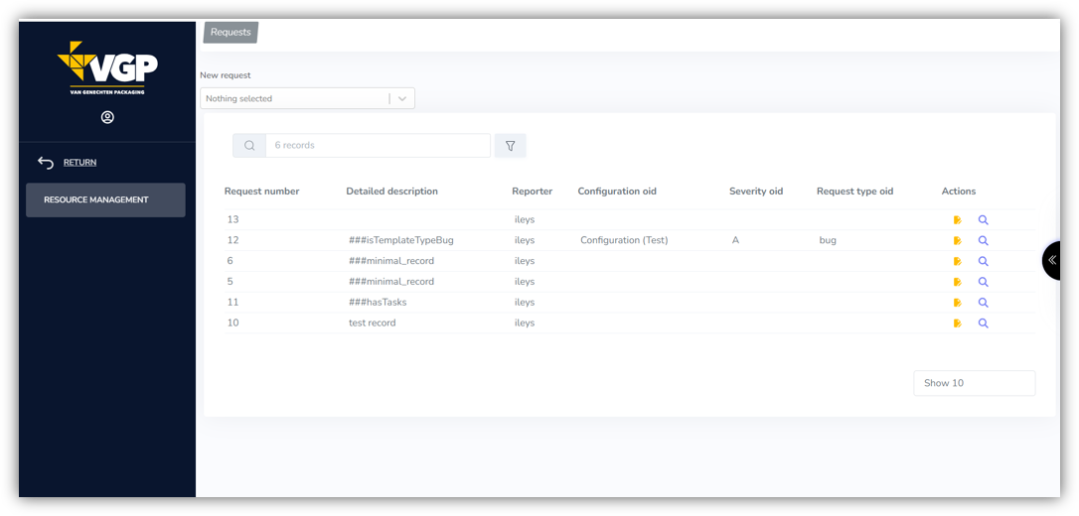

Slide 23
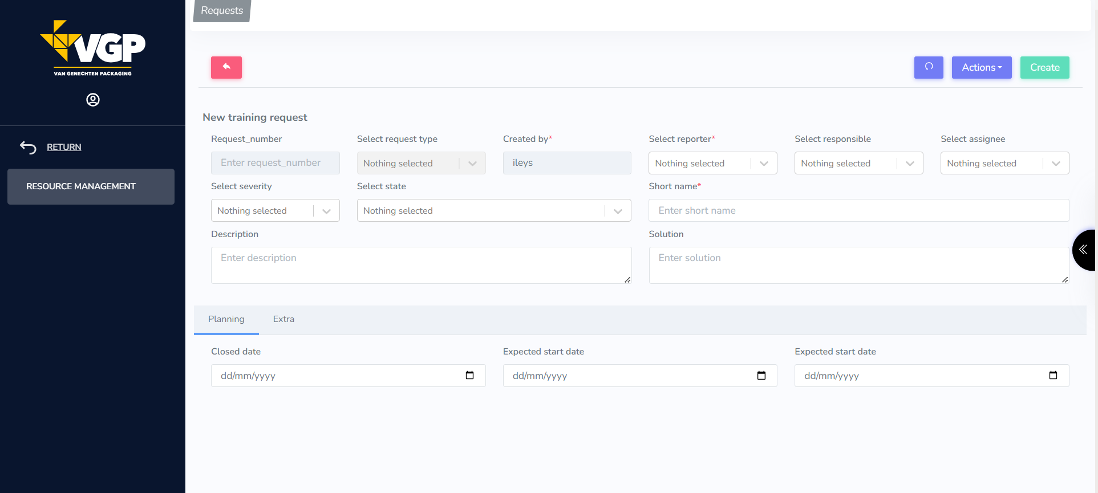
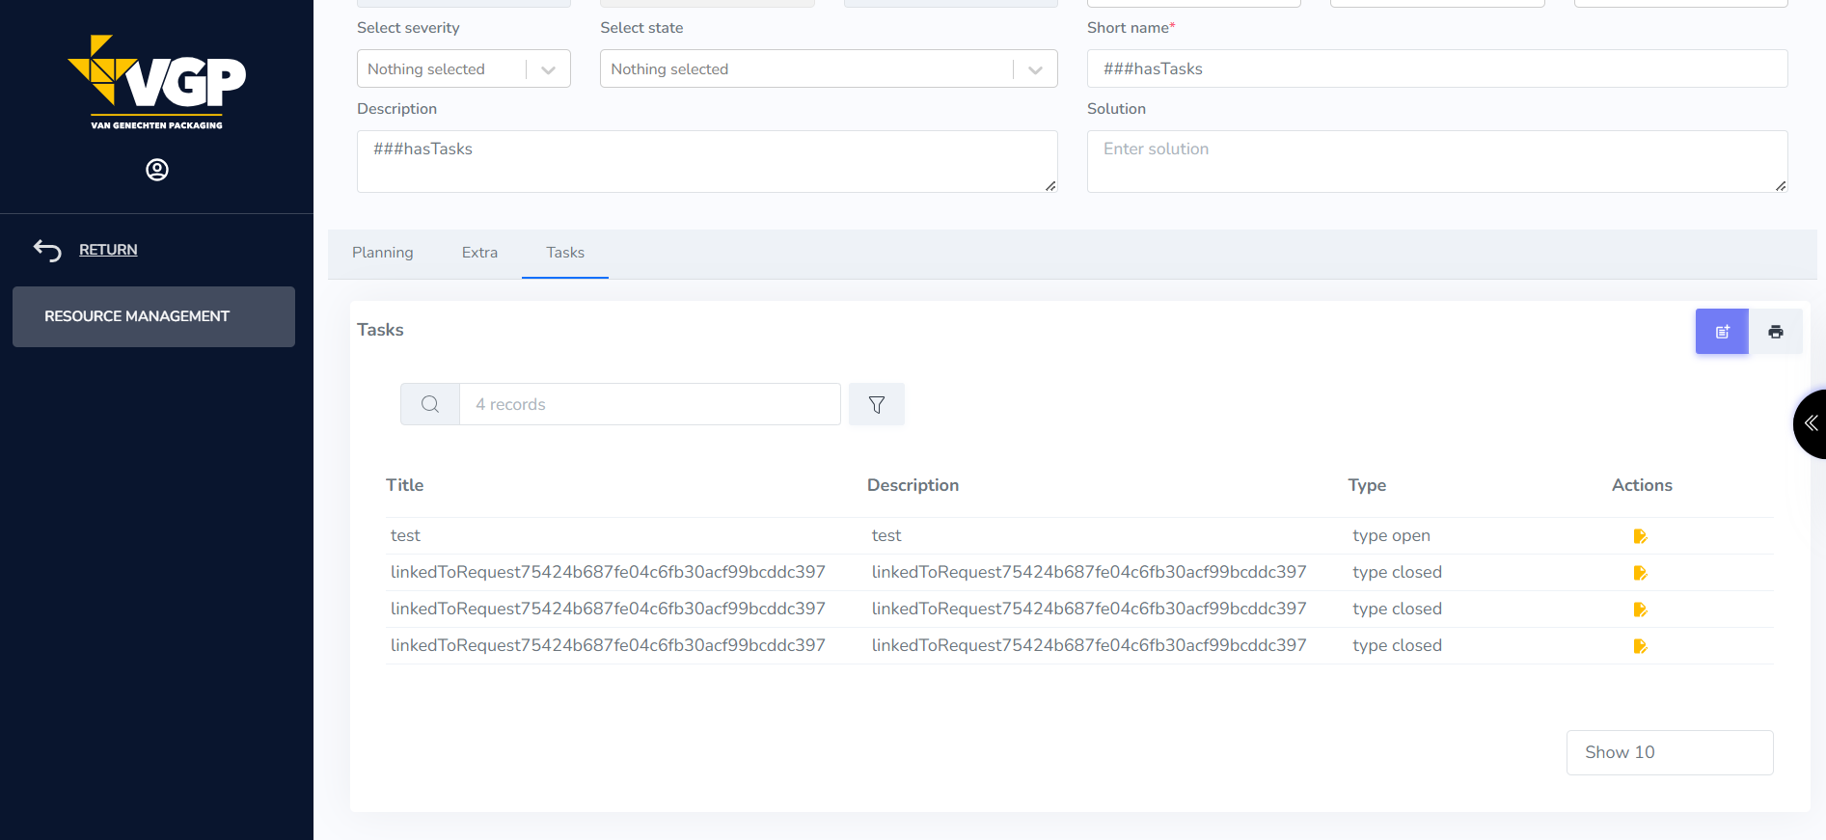

Slide 25
Inhoud
Wie ben ik
Wat doet Van Genechten Packaging
Training
Mijn taken
Integratie in het team
Reflectie en groei
Ben ik klaar voor het werkveld

Slide 26

Integratie in het team
Vriendelijke collega’s
Meetings
Notes:
Volledig geïntegreerd in het team
Daily meeting
Weekly meeting
Quarterly meeting met CEO

Slide 27
Inhoud
Wie ben ik
Wat doet Van Genechten Packaging
Training
Mijn taken
Integratie in het team
Reflectie en groei
Ben ik klaar voor het werkveld

Slide 28


Reflectie en groei
Leren
Probleem oplossend denken
Interesse
Bedrijfsleven
Notes:
Snel nieuwe dingen leren
Complexe problemen oplossen
Interesse in verschillende aspecten van IT
React
De nood van documentatie
Mockups
Projectmatig werken
Efficiënter werken
Leren hoe het bedrijfsleven werkt
Assertiever geworden
Meer dan functioneel
End user moet er tevreden met zijn
Onderhoudbaar
Refactoring
Documentatie
Deels geleerd eisenanalyse, maar kan niet zoals realiteit
Voorbeeld geven

Slide 29
Inhoud
Wie ben ik
Wat doet Van Genechten Packaging
Training
Mijn taken
Integratie in het team
Reflectie en groei
Ben ik klaar voor het werkveld

Slide 30

Ben ik klaar voor het werkveld
Ja!
Notes:
Absoluut
Genoeg kennis om zelfzeker in een bedrijf te beginnen
Kijk uit naar verdere groei

Slide 31
Bedankt voor te luisteren
Zijn er nog vragen?
Notes:
Bedank jury, van genechten

